Slide 1
总复习
量子力学的研究对象
量子态&波函数
力学量&算符
量子力学的基本方程
一维定态问题
中心力场
矩阵形式下的（能量）本征方程求解
非简并态微扰论
量子力学的矩阵形式和表象变换

Slide 2
能量量子化
波动方程
傅立叶分解
统计诠释
测量，平均值
态叠加原理
定态，能量本征态，
能量本征值
物质波
驻波条件
矩阵力学
对易关系
不确定性关系
算符，对易关系
厄米算符——可观测量
力学量随时间变化
量子态的含时演化

Slide 3
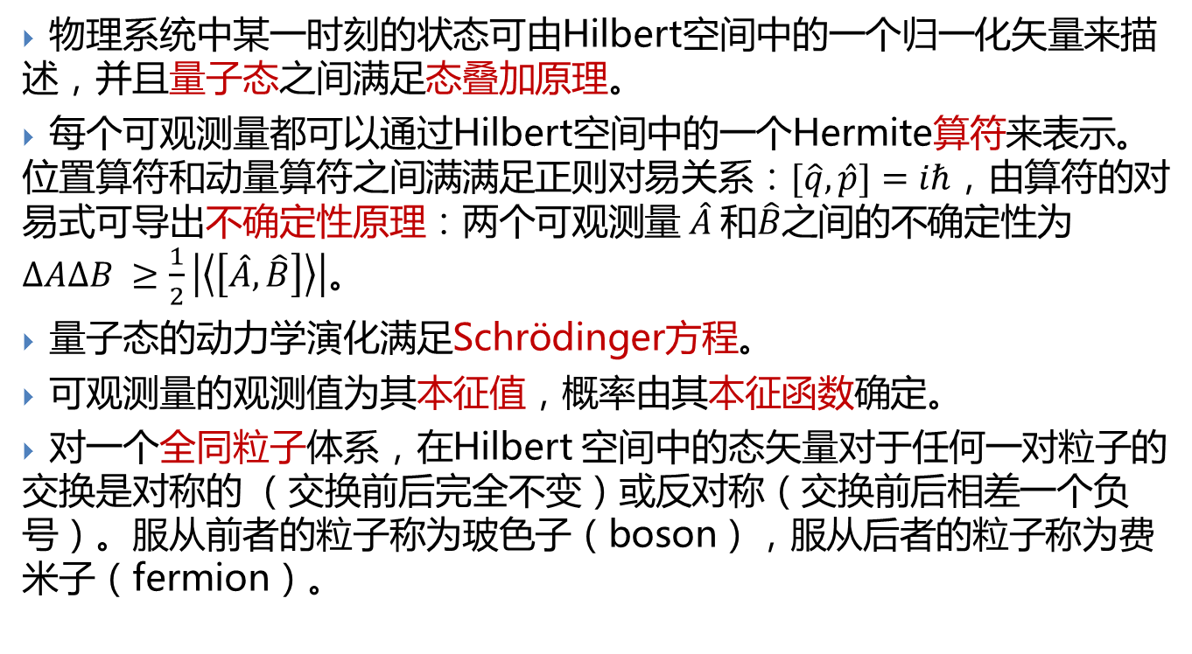
量子力学五大基本假设
物理系统中某一时刻的状态可由Hilbert空间中的一个归一化矢量来描述，并且量子态之间满足态叠加原理。
每个可观测量都可以通过Hilbert空间中的一个Hermite算符来表示。位置算符和动量算符之间满满足正则对易关系：$[\hat{q}, \hat{p}]=iℏ$，由算符的对易式可导出不确定性原理：两个可观测量$\hat{A}$和$\hat{B}$之间的不确定性为$∆A∆B ≥\frac{1}{2}\left|\left\langle \left[\hat{A},\hat{B}\right]\right\rangle \right|$。
量子态的动力学演化满足Schrödinger方程。
可观测量的观测值为其本征值，概率由其本征函数确定。
对一个全同粒子体系，在Hilbert 空间中的态矢量对于任何一对粒子的交换是对称的 （交换前后完全不变）或反对称（交换前后相差一个负号）。服从前者的粒子称为玻色子（boson），服从后者的粒子称为费米子（fermion）。

Slide 4
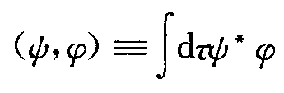
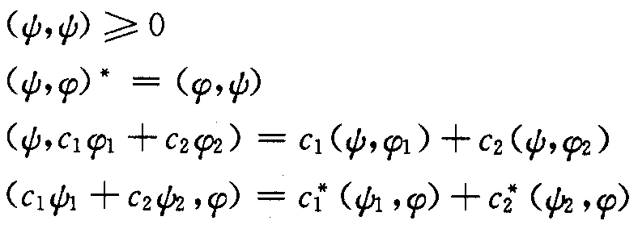
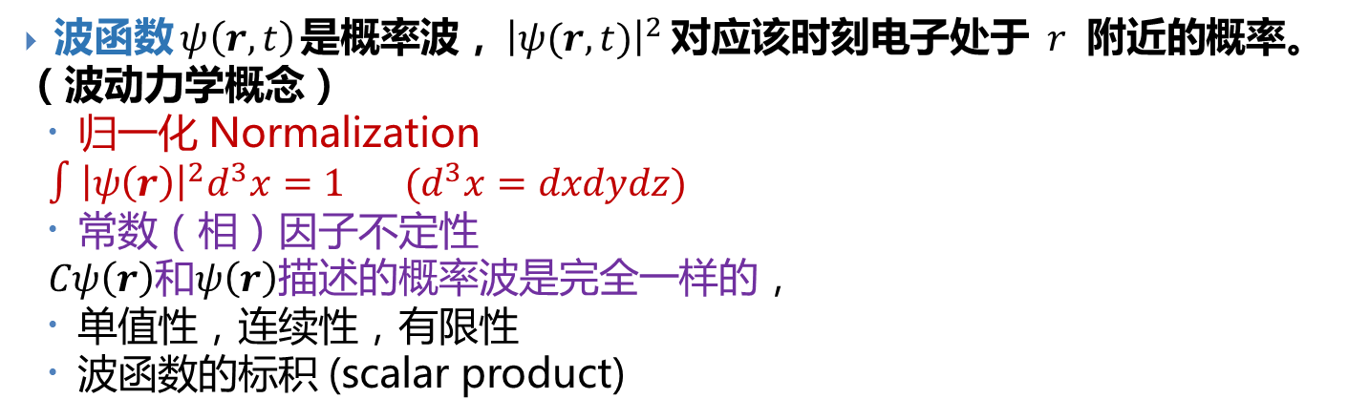
一、量子力学的研究对象——量子态&波函数
波函数$ψ\left(r,t\right)$是概率波，${\left|ψ(r,t)\right|}^{2}$对应该时刻电子处于 $r$ 附近的概率。（波动力学概念）
归一化 Normalization
$∫{\left|ψ\left(r\right)\right|}^{2}d^{3}x=1$ ${(d}^{3}x=dxdydz)$
常数（相）因子不定性
$Cψ\left(r\right)$和$ψ\left(r\right)$描述的概率波是完全一样的，
单值性，连续性，有限性
波函数的标积 (scalar product)
量子态：$|ψ⟩$不依赖于具体表象，$ψ\left(r\right)=⟨r|ψ⟩$ 波函数是量子态在坐标表象(或者动量表象)中的投影

Slide 5
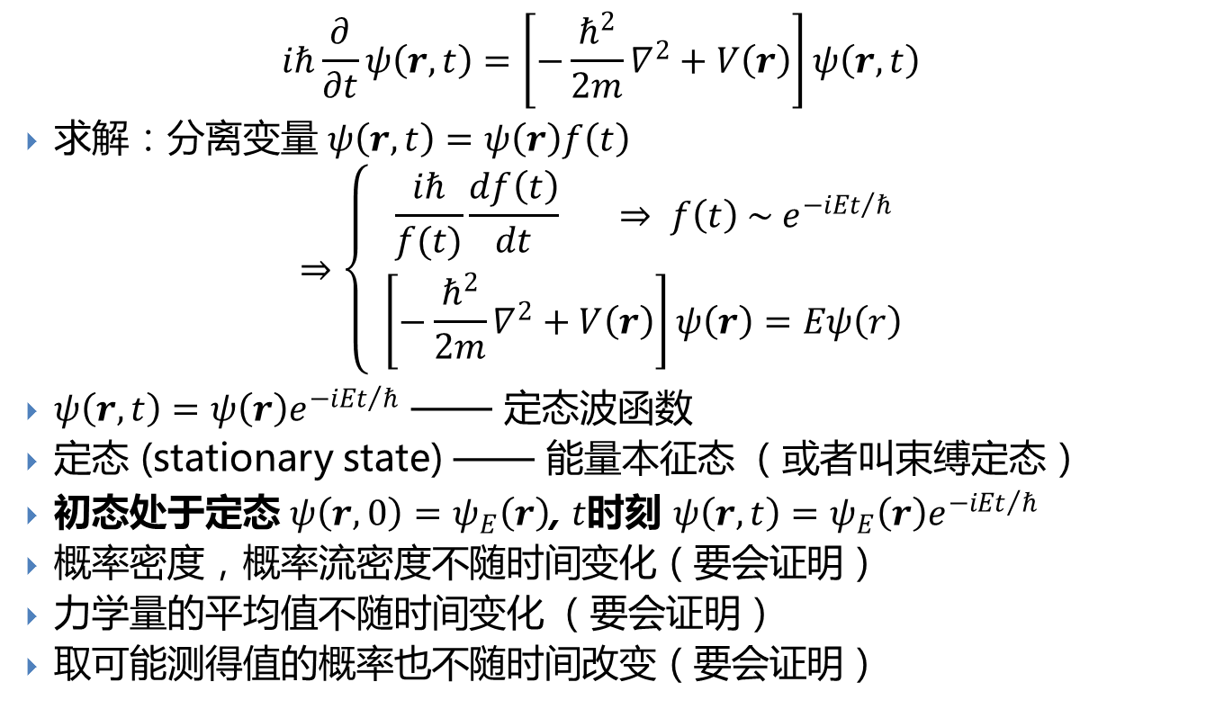
不含时 (time-independent) Schrödinger 方程的定态解
$$iℏ\frac{∂}{∂t}ψ\left(r,t\right)=\left[−\frac{ℏ^{2}}{2m}∇^{2}+V\left(r\right)\right]ψ\left(r,t\right)$$
求解：分离变量 $ψ\left(r,t\right)=ψ\left(r\right)f\left(t\right)$
$$⇒\left\{ \begin{aligned}\frac{iℏ}{f(t)}\frac{df\left(t\right)}{dt} ⇒ f\left(t\right) \sim e^{{−iEt}/ℏ} \\ \left[−\frac{ℏ^{2}}{2m}∇^{2}+V\left(r\right)\right]ψ\left(r\right)=Eψ\left(r\right)\end{aligned}\right.$$
$ψ\left(r,t\right)=ψ\left(r\right)e^{{−iEt}/ℏ}$ —— 定态波函数
定态 (stationary state) —— 能量本征态 （或者叫束缚定态）
初态处于定态 $ψ\left(r,0\right)=ψ_{E}\left(r\right)$, $t$时刻 $ψ\left(r,t\right)=ψ_{E}\left(r\right)e^{{−iEt}/ℏ}$
概率密度，概率流密度不随时间变化（要会证明）
力学量的平均值不随时间变化 （要会证明）
取可能测得值的概率也不随时间改变（要会证明）

Slide 6
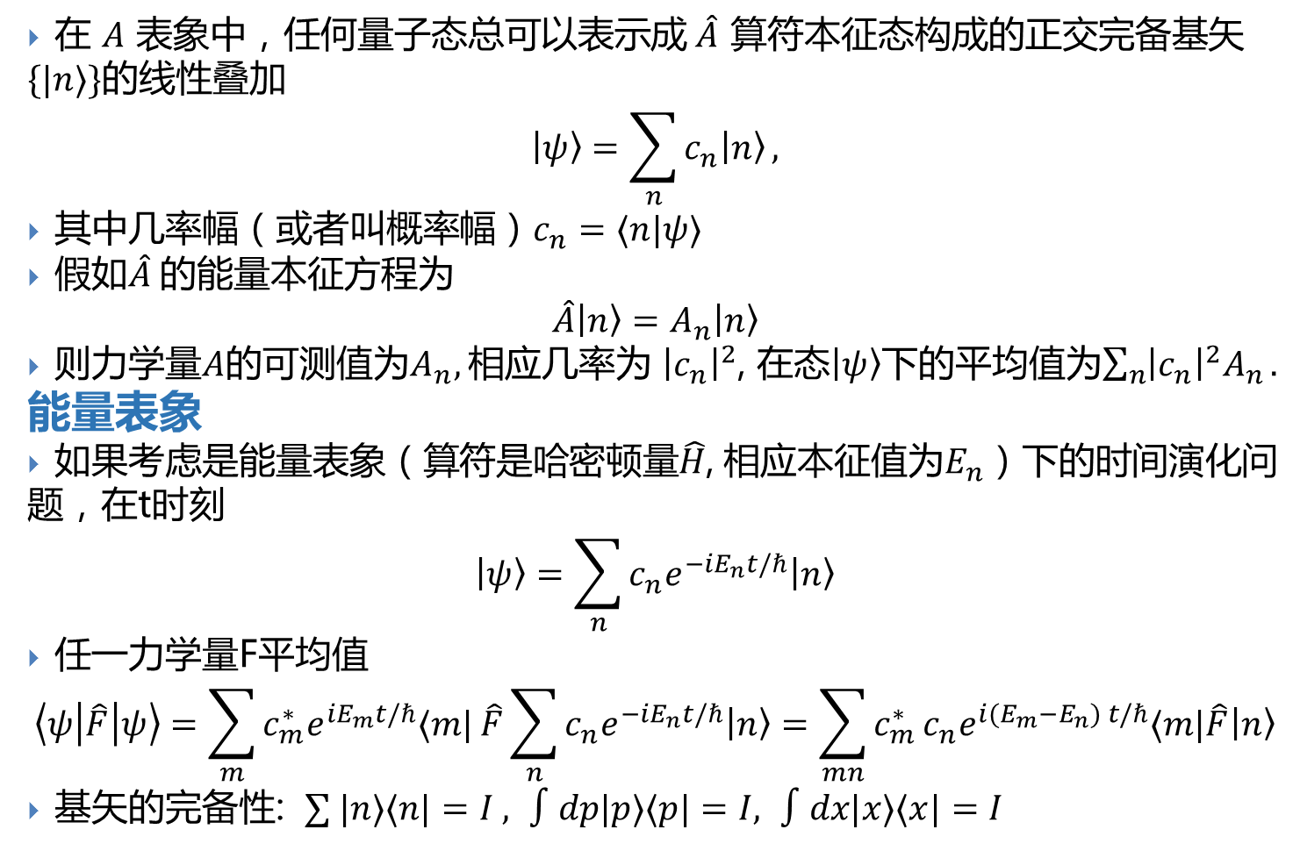
态叠加原理
在 $A$ 表象中，任何量子态总可以表示成 $\hat{A}$ 算符本征态构成的正交完备基矢$\{|n〉\}$的线性叠加
$$\left|ψ\right\rangle =\sum_{n}{c_{n}\left|n\right\rangle },$$
其中几率幅（或者叫概率幅）$c_{n}=⟨n|ψ⟩$
假如$\hat{A}$的能量本征方程为
$$\hat{A}\left|n\right\rangle =A_{n}\left|n\right\rangle$$
则力学量$A$的可测值为$A_{n},$ 相应几率为 ${\left|c_{n}\right|}^{2}$, 在态$\left|ψ\right\rangle$下的平均值为$\sum_{n}{{\left|c_{n}\right|}^{2}A_{n}}.$
能量表象
如果考虑是能量表象（算符是哈密顿量$\hat{H}$, 相应本征值为$E_{n}$）下的时间演化问题，在t时刻
$$\left|ψ\right\rangle =\sum_{n}{c_{n}e^{−iE_{n}t/ℏ}\left|n\right\rangle }$$
任一力学量F平均值
$$\left\langle ψ\left|\hat{F}\right|ψ\right\rangle =\sum_{m}{c_{m}^{∗}e^{iE_{m}t/ℏ}⟨m|}\hat{F}\sum_{n}{c_{n}e^{−iE_{n}t/ℏ}\left|n\right\rangle }=\sum_{mn}{c_{m}^{∗}}c_{n}e^{i{(E}_{m}−E_{n}) t/ℏ}⟨m|\hat{F}\left|n\right\rangle$$
基矢的完备性: $∑ |n〉⟨n|=I , ∫dp|p〉⟨p|=I, ∫dx|x〉⟨x|=I$

Slide 7
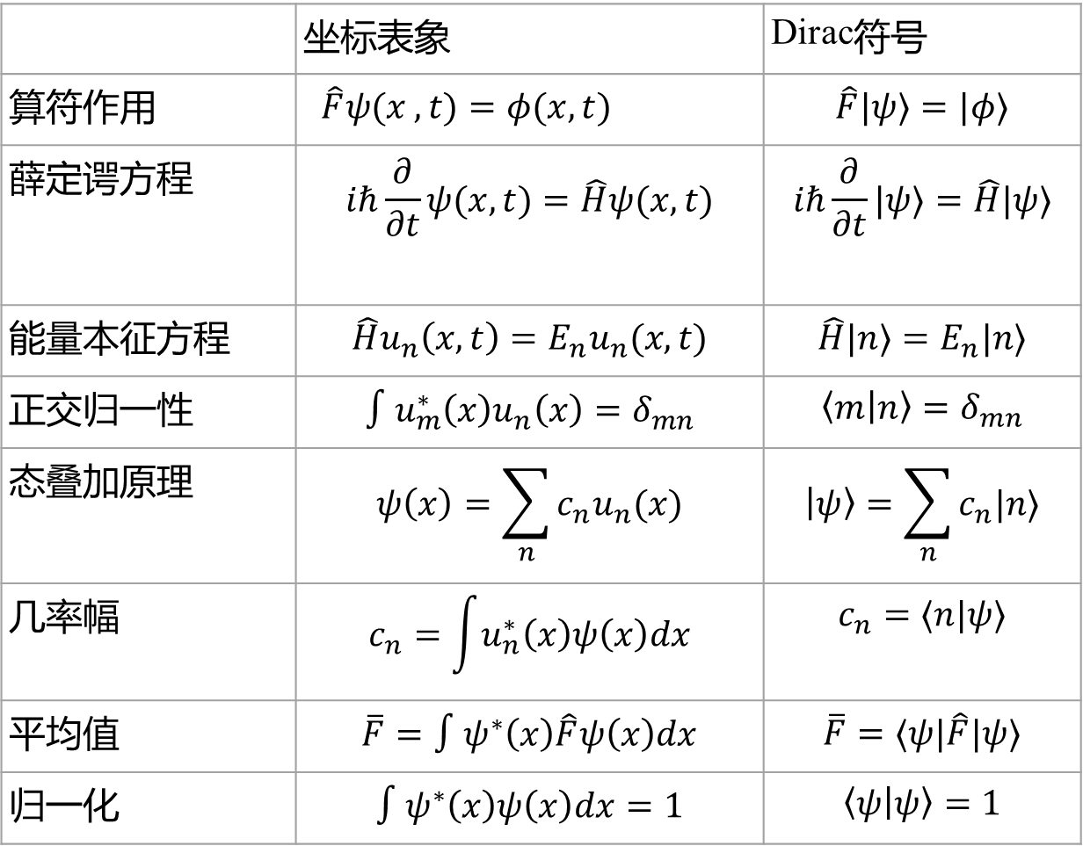
 | 坐标表象 | Dirac符号
算符作用 | $\hat{F}ψ(x , t)=φ(x, t)$ | $$\hat{F}|ψ⟩=|φ⟩$$
薛定谔方程 | $$iℏ\frac{∂}{∂t}ψ(x,t)=\hat{H}ψ(x,t)$$ | $$iℏ\frac{∂}{∂t}|ψ⟩=\hat{H}|ψ⟩$$
能量本征方程 | $$\hat{H}u_{n}\left(x,t\right)=E_{n}u_{n}(x,t)$$ | $$\hat{H}|n⟩=E_{n}|n⟩$$
正交归一性 | $$∫u_{m}^{∗}\left(x\right)u_{n}\left(x\right)=δ_{mn}$$ | $$\left\langle m | n\right\rangle =δ_{mn}$$
态叠加原理 | $$ψ\left(x\right)=\sum_{n}{c_{n}u_{n}(x)}$$ | $$\left|ψ\right\rangle =\sum_{n}{c_{n}|n⟩}$$
几率幅 | $$c_{n}=\int{u_{n}^{∗}\left(x\right)ψ\left(x\right)dx}$$ | $$c_{n}=⟨n|ψ⟩$$
平均值 | $$\overline{F}=∫ψ^{∗}\left(x\right)\hat{F}ψ\left(x\right)dx$$ | $$\overline{F}=⟨ψ|\hat{F}|ψ⟩$$
归一化 | $$∫ψ^{∗}\left(x\right)ψ\left(x\right)dx=1$$ | $$\left\langle ψ | ψ\right\rangle =1$$

Slide 8
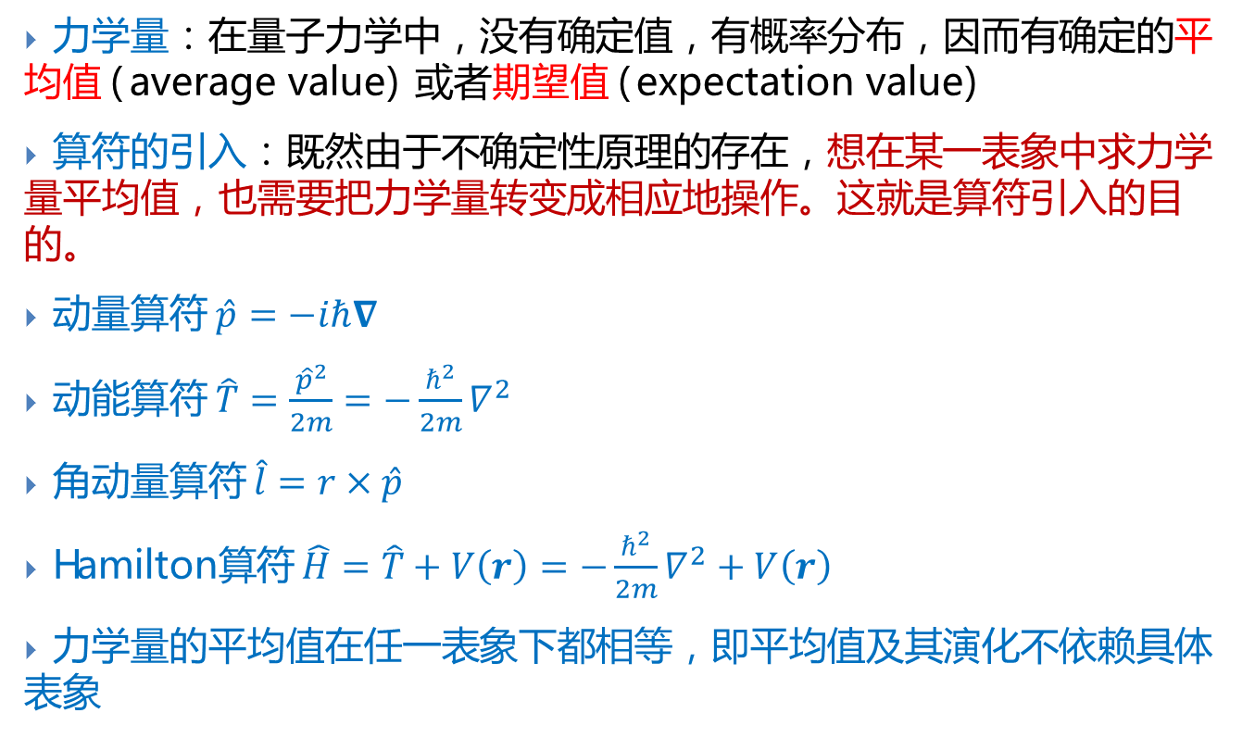
力学量&算符
力学量：在量子力学中，没有确定值，有概率分布，因而有确定的平均值 (average value) 或者期望值 (expectation value)
算符的引入：既然由于不确定性原理的存在，想在某一表象中求力学量平均值，也需要把力学量转变成相应地操作。这就是算符引入的目的。
动量算符 $\hat{p}=−iℏ∇$
动能算符 $\hat{T}=\frac{{\hat{p}}^{2}}{2m}=−\frac{ℏ^{2}}{2m}∇^{2}$
角动量算符 $\hat{l}=r×\hat{p}$
Hamilton算符 $\hat{H}=\hat{T}+V\left(r\right)=−\frac{ℏ^{2}}{2m}∇^{2}+V\left(r\right)$
力学量的平均值在任一表象下都相等，即平均值及其演化不依赖具体表象

Slide 9
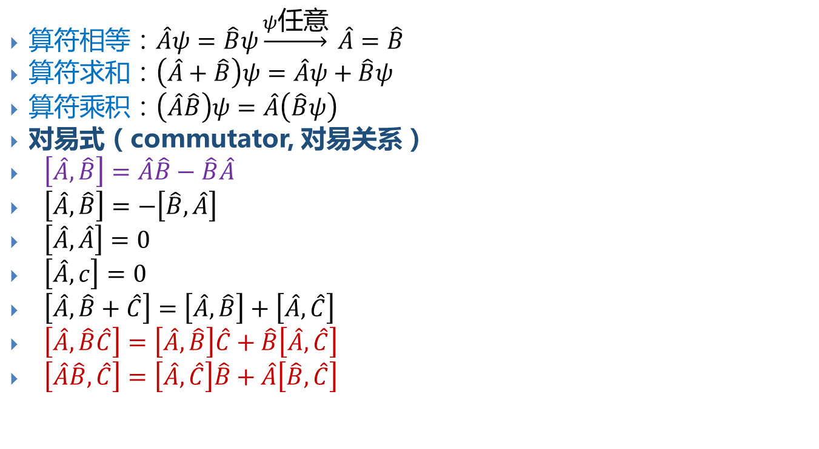
算符运算和对易关系
算符相等：$\hat{A}ψ=\hat{B}ψ\underset{→}{ψ任意} \hat{A}=\hat{B}$
算符求和：$\left(\hat{A}+\hat{B}\right)ψ=\hat{A}ψ+\hat{B}ψ$
算符乘积：$\left(\hat{A}\hat{B}\right)ψ=\hat{A}\left(\hat{B}ψ\right)$
对易式（commutator, 对易关系）
$\left[\hat{A},\hat{B}\right]=\hat{A}\hat{B}−\hat{B}\hat{A}$
$\left[\hat{A},\hat{B}\right]=−\left[\hat{B},\hat{A}\right]$
$\left[\hat{A},\hat{A}\right]=0$
$\left[\hat{A},c\right]=0$
$\left[\hat{A},\hat{B}+\hat{C}\right]=\left[\hat{A},\hat{B}\right]+\left[\hat{A},\hat{C}\right]$
$\left[\hat{A},\hat{B}\hat{C}\right]=\left[\hat{A},\hat{B}\right]\hat{C}+\hat{B}\left[\hat{A},\hat{C}\right]$
$\left[\hat{A}\hat{B},\hat{C}\right]=\left[\hat{A},\hat{C}\right]\hat{B}+\hat{A}\left[\hat{B},\hat{C}\right]$

Slide 10


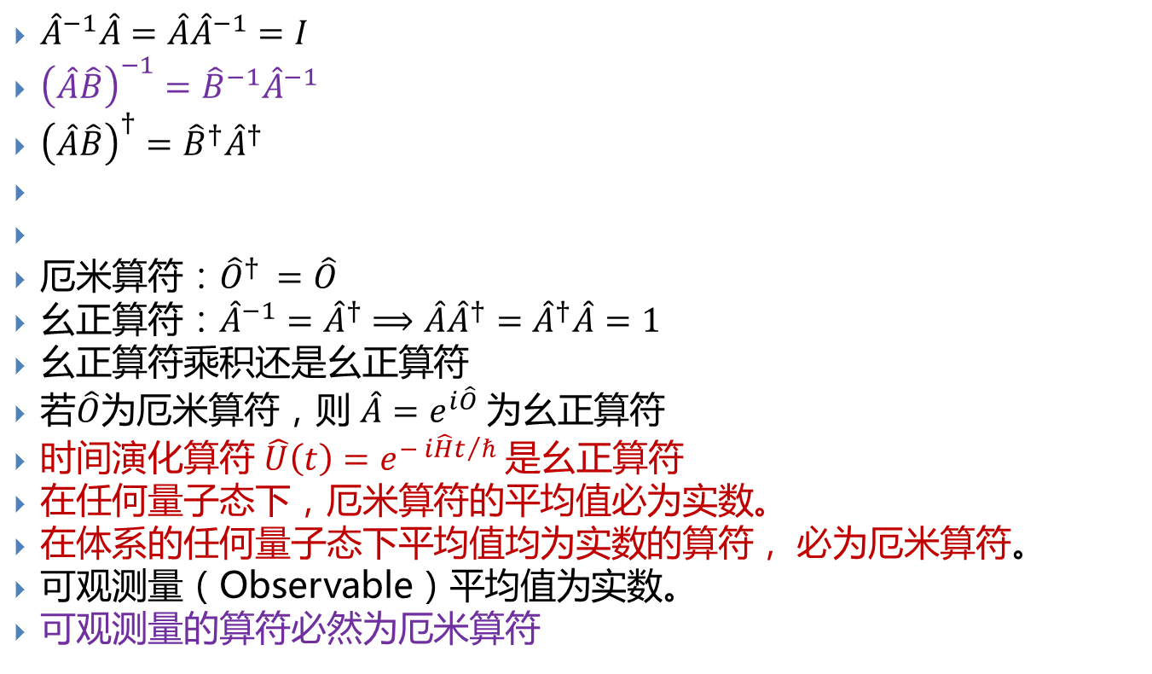
常用算符和算符关系
${\hat{A}}^{−1}\hat{A}=\hat{A}{\hat{A}}^{−1}=I$
${\left(\hat{A}\hat{B}\right)}^{−1}={\hat{B}}^{−1}{\hat{A}}^{−1}$
${（\hat{A}\hat{B}）}^{†}={\hat{B}}^{†}{\hat{A}}^{†}$
厄米算符：${\hat{O}}^{† }=\hat{O}$
幺正算符：${\hat{A}}^{−1}={\hat{A}}^{†}⟹\hat{A}{\hat{A}}^{†}={\hat{A}}^{†}\hat{A}=1$
幺正算符乘积还是幺正算符
若$\hat{O}$为厄米算符，则 $\hat{A}=e^{i\hat{O}}$为幺正算符
时间演化算符 $\hat{U}\left(t\right)=e^{− {i\hat{H}t}/ℏ}$是幺正算符
在任何量子态下，厄米算符的平均值必为实数。
在体系的任何量子态下平均值均为实数的算符， 必为厄米算符。
可观测量（Observable）平均值为实数。
可观测量的算符必然为厄米算符

Slide 11
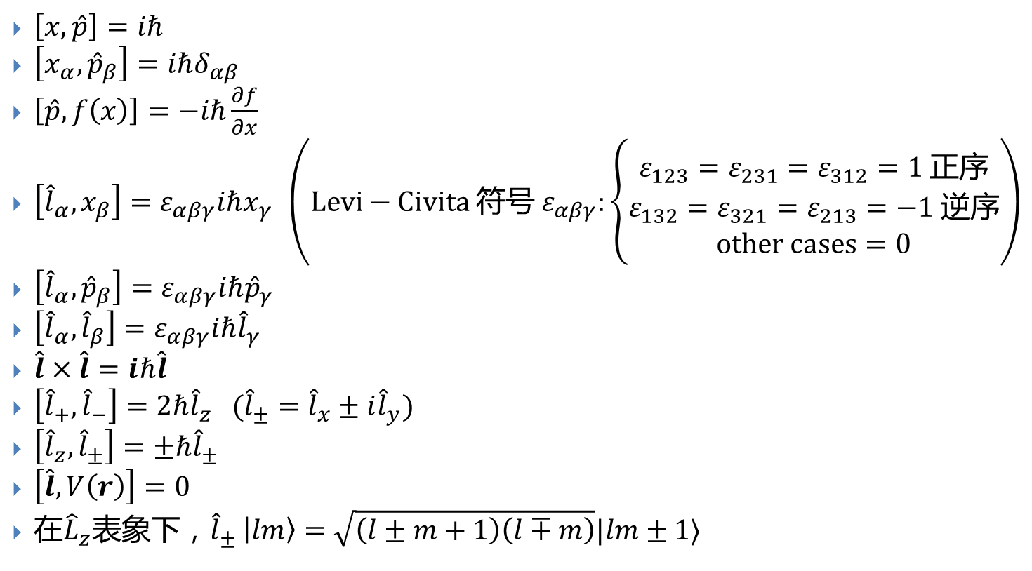
常用对易关系和算符公式
$\left[x,\hat{p}\right]=iℏ$
$\left[x_{α},{\hat{p}}_{β}\right]=iℏδ_{αβ}$
$\left[\hat{p},f\left(x\right)\right]=−iℏ\frac{∂f}{∂x}$
$\left[{\hat{l}}_{α},x_{β}\right]=ε_{αβγ}iℏx_{γ}$ $\left(Levi−Civita 符号 ε_{αβγ}:\left\{\begin{matrix}ε_{123}=ε_{231}=ε_{312}=1 正序 \\ ε_{132}=ε_{321}=ε_{213}=−1 逆序 \\ other cases=0\end{matrix}\right.\right)$
$\left[{\hat{l}}_{α},{\hat{p}}_{β}\right]=ε_{αβγ}iℏ{\hat{p}}_{γ}$
$\left[{\hat{l}}_{α},{\hat{l}}_{β}\right]=ε_{αβγ}iℏ{\hat{l}}_{γ}$
$\hat{l}×\hat{l}=iℏ\hat{l}$
$\left[{\hat{l}}_{+},{\hat{l}}_{−}\right]=2ℏ{\hat{l}}_{z} ({\hat{l}}_{±}={\hat{l}}_{x}±i{\hat{l}}_{y})$
$\left[{\hat{l}}_{z},{\hat{l}}_{±}\right]=±ℏ{\hat{l}}_{±}$
$\left[\hat{l},V\left(r\right)\right]=0$
在${\hat{L}}_{z}$表象下，${\hat{l}}_{± }|lm〉=\sqrt{\left(l±m+1\right)\left(l∓m\right)}|lm±1〉$

Slide 12
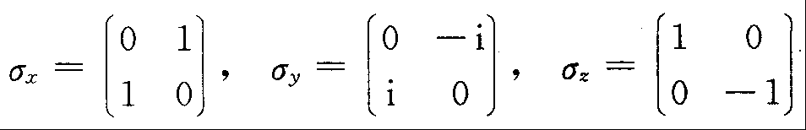
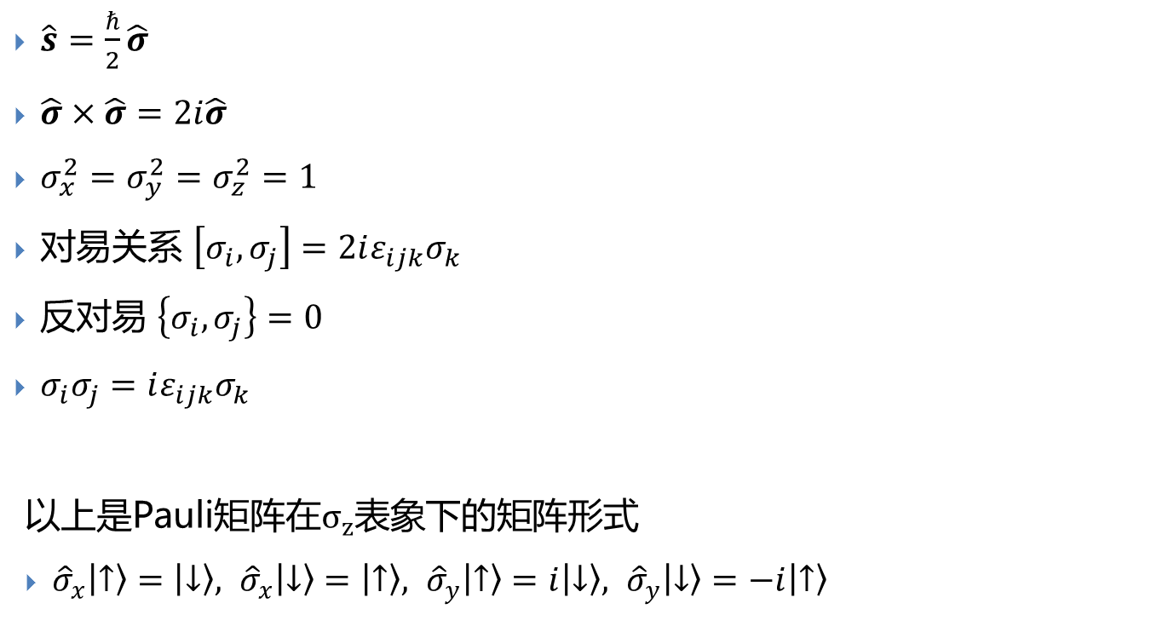
特殊角动量——自旋
$\hat{s}=\frac{ℏ}{2}\hat{σ}$
$\hat{σ}×\hat{σ}=2i\hat{σ}$
$σ_{x}^{2}=σ_{y}^{2}=σ_{z}^{2}=1$
对易关系 $\left[σ_{i},σ_{j}\right]=2iε_{ijk}σ_{k}$
反对易 $\left\{σ_{i},σ_{j}\right\}=0$
$σ_{i}σ_{j}=iε_{ijk}σ_{k}$
以上是Pauli矩阵在$σ_{z}$表象下的矩阵形式
${\hat{σ}}_{x}|↑〉=|↓〉, {\hat{σ}}_{x}|↓〉=|↑〉, {\hat{σ}}_{y}|↑〉=i|↓〉, {\hat{σ}}_{y}|↓〉=−i|↑〉$

Slide 13
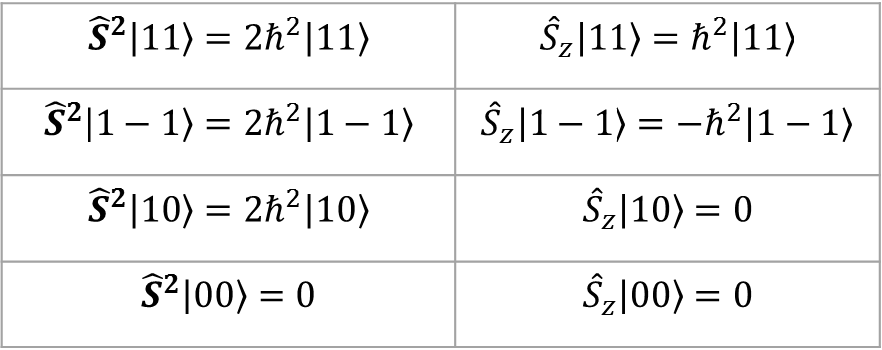
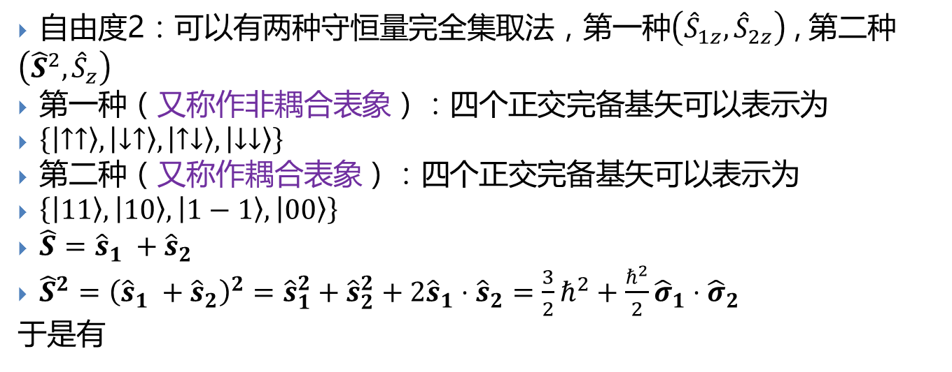
二电子体系的自旋态
自由度2：可以有两种守恒量完全集取法，第一种$（{\hat{S}}_{1z},{\hat{S}}_{2z}）$ , 第二种$（{\hat{S}}^{2},{\hat{S}}_{z}）$
第一种（又称作非耦合表象）：四个正交完备基矢可以表示为
$\left\{|↑↑〉,|↓↑〉,|↑↓〉,|↓↓〉\right\}$
第二种（又称作耦合表象）：四个正交完备基矢可以表示为
$\left\{|11〉,|10〉,|1−1〉,|00〉\right\}$
$\hat{S}={\hat{s}}_{1} +{\hat{s}}_{2}$
${\hat{S}}^{2}={\left({\hat{s}}_{1} +{\hat{s}}_{2}\right)}^{2}={\hat{s}}_{1}^{2}+{\hat{s}}_{2}^{2}+2{\hat{s}}_{1}⋅{\hat{s}}_{2}=\frac{3}{2}ℏ^{2}+\frac{ℏ^{2}}{2}{\hat{σ}}_{1}⋅{\hat{σ}}_{2}$ 于是有
$${\hat{S}}^{2}|11〉=2ℏ^{2}|11〉$$ | $${\hat{S}}_{z}|11〉=ℏ^{2}|11〉$$
$${\hat{S}}^{2}|1−1〉=2ℏ^{2}|1−1〉$$ | $${\hat{S}}_{z}|1−1〉=−ℏ^{2}|1−1〉$$
$${\hat{S}}^{2}|10〉={2ℏ}^{2}|10〉$$ | $${\hat{S}}_{z}|10〉=0$$
$${\hat{S}}^{2}|00〉=0$$ | $${\hat{S}}_{z}|00〉=0$$

Slide 14

$\left\{\begin{matrix}三重态 →对称态\left\{\begin{matrix}|11〉=|↑↑〉 \\ |10〉=\frac{1}{\sqrt{2}}\left(|↑↓〉+|↓↑〉\right) \\ |1−1〉=|↓↓〉\end{matrix}\right. \\ 单态 →反对称态 |00〉=\frac{1}{\sqrt{2}}\left(|↑↓〉−|↓↑〉\right)\end{matrix}\right.$

Slide 15
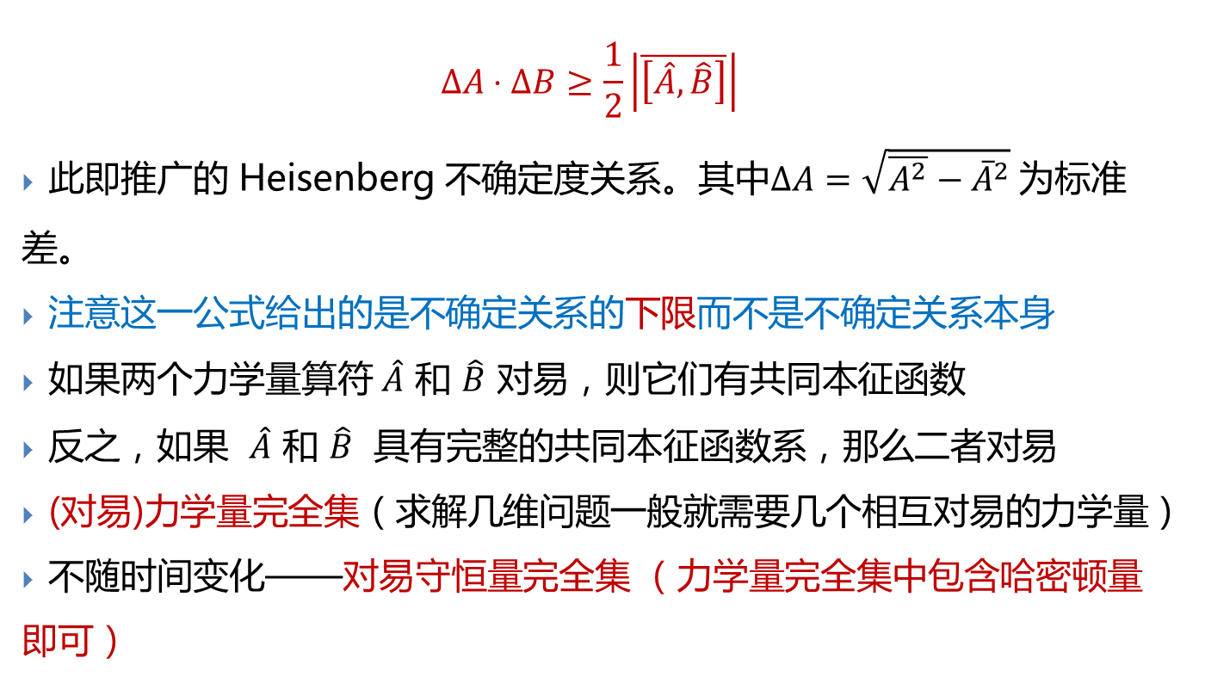
力学量的不确定关系与力学量完全集
$$ΔA⋅ΔB≥\frac{1}{2}\left|\overline{\left[\hat{A},\hat{B}\right]}\right|$$
此即推广的 Heisenberg 不确定度关系。其中$ΔA=\sqrt{\overline{A^{2}}−{\overline{A}}^{2}}$ 为标准差。
注意这一公式给出的是不确定关系的下限而不是不确定关系本身
如果两个力学量算符 $\hat{A}$ 和 $\hat{B}$ 对易，则它们有共同本征函数
反之，如果 $\hat{A}$ 和 $\hat{B}$ 具有完整的共同本征函数系，那么二者对易
(对易)力学量完全集（求解几维问题一般就需要几个相互对易的力学量）
不随时间变化——对易守恒量完全集 （力学量完全集中包含哈密顿量即可）

Slide 16

力学量平均值随时间的变化
$\frac{d}{dt}\overline{A}\left(t\right)=\overline{\frac{∂\hat{A}}{∂t}}+\frac{1}{iℏ} \overline{[\hat{A},\hat{H}]}$
守恒量
$\frac{d}{dt}\overline{A}=0⇒\left[\hat{A},\hat{H}\right]=0$
如果$A$不显含$t$.

Slide 17
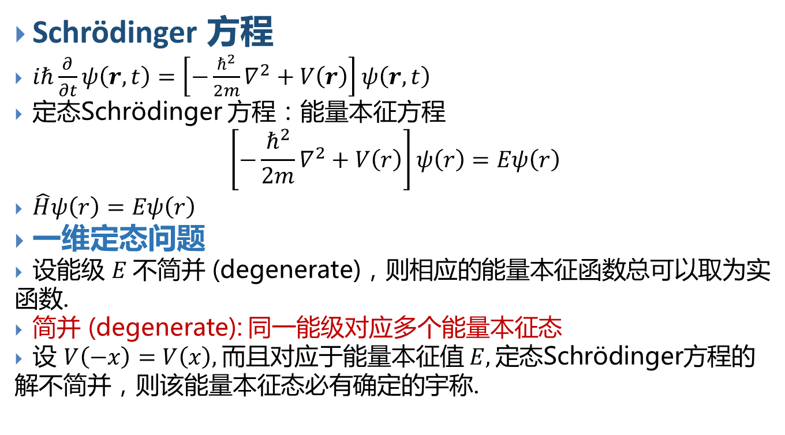
二、量子力学的基本方程
Schrödinger 方程
$iℏ\frac{∂}{∂t}ψ\left(r,t\right)=\left[−\frac{ℏ^{2}}{2m}∇^{2}+V\left(r\right)\right]ψ\left(r,t\right)$
定态Schrödinger 方程：能量本征方程 $\left[−\frac{ℏ^{2}}{2m}∇^{2}+V\left(r\right)\right]ψ\left(r\right)=Eψ\left(r\right)$
$\hat{H}ψ\left(r\right)=Eψ\left(r\right)$
一维定态问题
设能级 $E$不简并 (degenerate)，则相应的能量本征函数总可以取为实函数.
简并 (degenerate): 同一能级对应多个能量本征态
设 $V\left(−x\right)=V\left(x\right),$而且对应于能量本征值$E,$定态Schrödinger方程的解不简并，则该能量本征态必有确定的宇称.

Slide 18
能量平移$V\left(x\right)=V \left(−\frac{a}{2}<x<\frac{a}{2}\right)$ 本征值和本征函数？

Slide 19
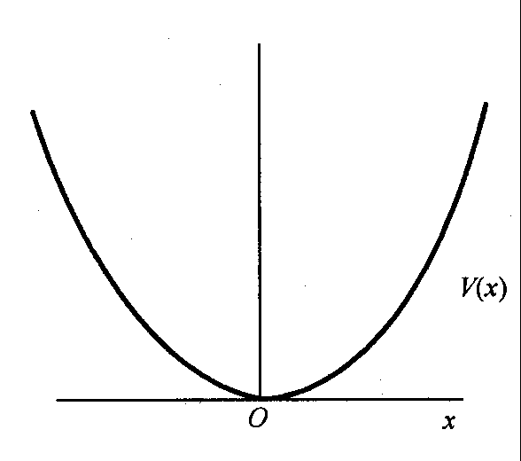
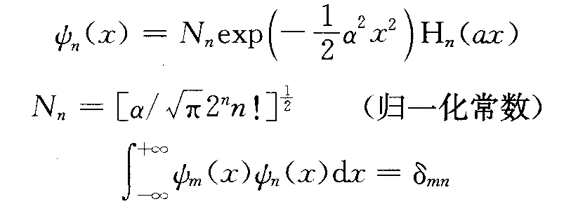

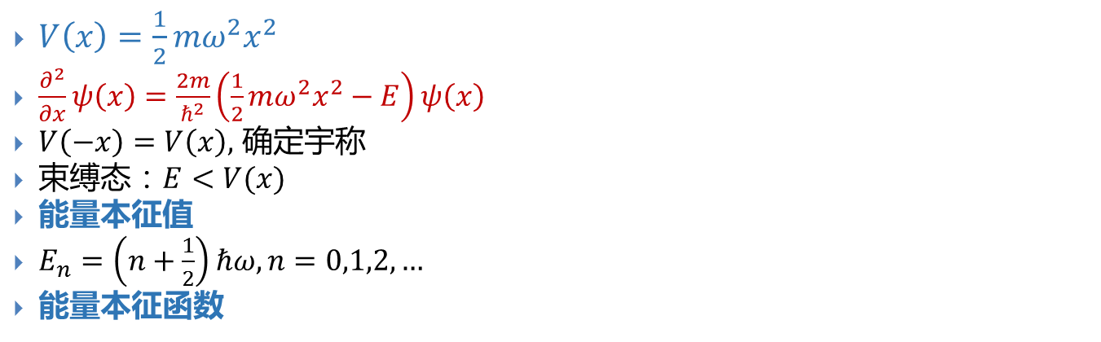
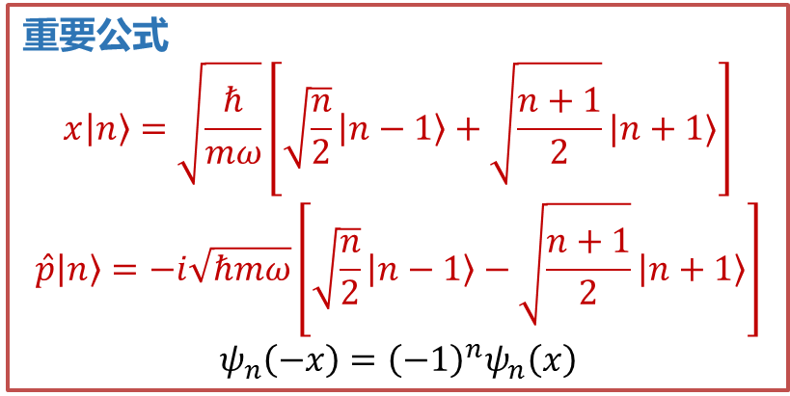
一维谐振子
$V\left(x\right)=\frac{1}{2}mω^{2}x^{2}$
$\frac{∂^{2}}{∂x}ψ\left(x\right)=\frac{2m}{ℏ^{2}}\left(\frac{1}{2}mω^{2}x^{2}−E\right)ψ\left(x\right)$
$V\left(−x\right)=V\left(x\right),$ 确定宇称
束缚态：$E<V(x)$
能量本征值
$E_{n}=\left(n+\frac{1}{2}\right)ℏω, n=0,1,2,…$
能量本征函数
重要公式
$$x|n〉=\sqrt{\frac{ℏ}{mω}}\left[\sqrt{\frac{n}{2}}|n−1〉+\sqrt{\frac{n+1}{2}}|n+1〉\right]$$
$$\hat{p}|n〉=−i\sqrt{ℏmω}\left[\sqrt{\frac{n}{2}}|n−1〉−\sqrt{\frac{n+1}{2}}|n+1〉\right]$$
$$ψ_{n}\left(−x\right)={\left(−1\right)}^{n}ψ_{n}\left(x\right)$$

Slide 20
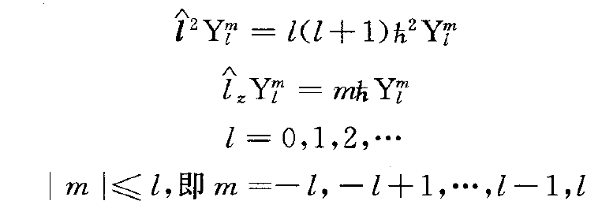
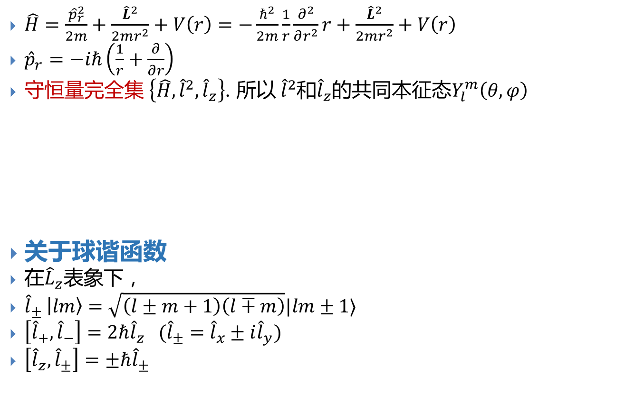
中心力场
$\hat{H}=\frac{{\hat{p}}_{r}^{2}}{2m}+\frac{{\hat{L}}^{2}}{2mr^{2}}+V\left(r\right)=−\frac{ℏ^{2}}{2m}\frac{1}{r}\frac{∂^{2}}{∂r^{2}}r+\frac{{\hat{L}}^{2}}{2mr^{2}}+V\left(r\right)$
${\hat{p}}_{r}=−iℏ\left(\frac{1}{r}+\frac{∂}{∂r}\right)$
守恒量完全集 $\left\{\hat{H}, {\hat{l}}^{2},{\hat{l}}_{z}\right\}$. 所以${\hat{l}}^{2}$和${\hat{l}}_{z}$的共同本征态$Y_{l}^{m}\left(θ,φ\right)$
关于球谐函数
在${\hat{L}}_{z}$表象下，
${\hat{l}}_{± }|lm〉=\sqrt{\left(l±m+1\right)\left(l∓m\right)}|lm±1〉$
$\left[{\hat{l}}_{+},{\hat{l}}_{−}\right]=2ℏ{\hat{l}}_{z} ({\hat{l}}_{±}={\hat{l}}_{x}±i{\hat{l}}_{y})$
$\left[{\hat{l}}_{z},{\hat{l}}_{±}\right]=±ℏ{\hat{l}}_{±}$

Slide 21
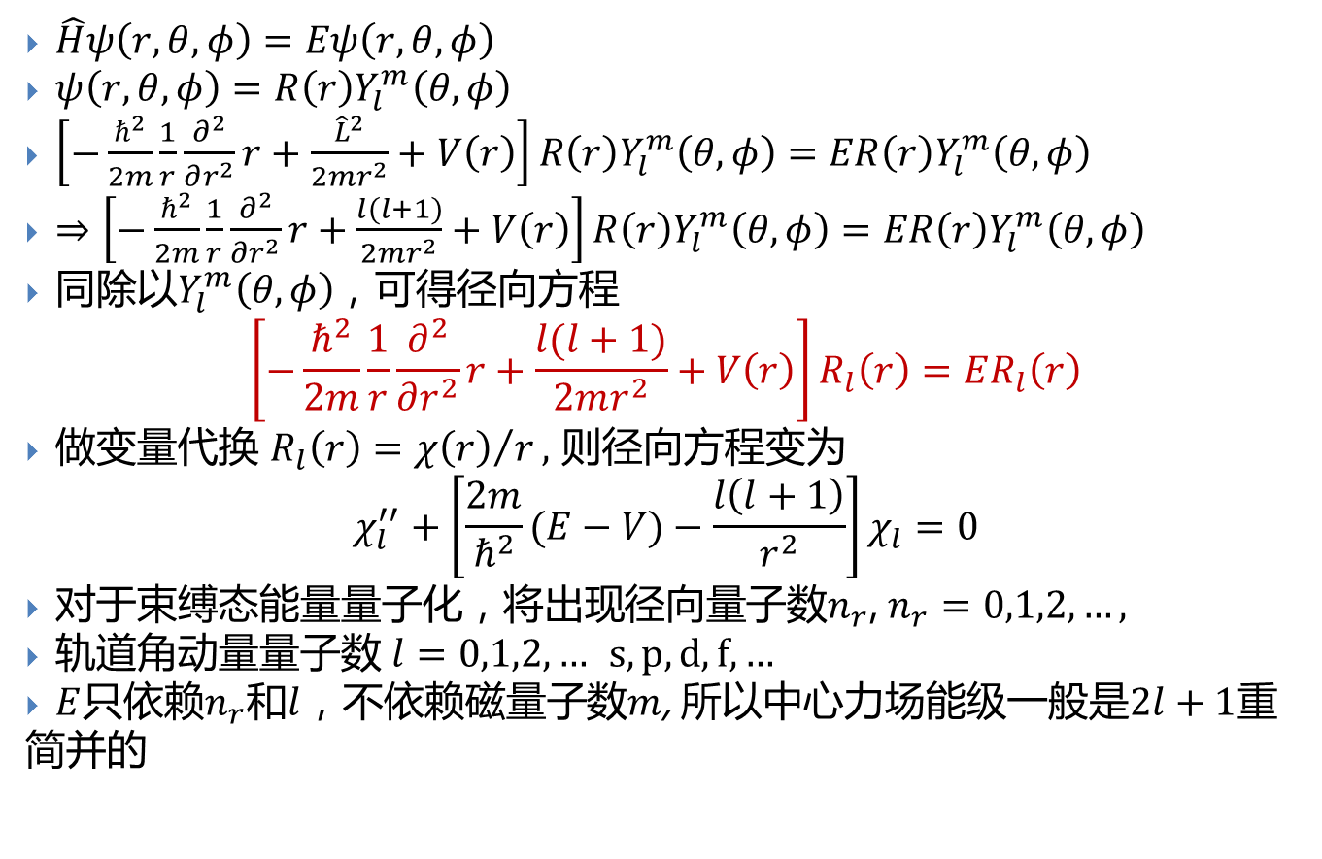
$\hat{H}ψ\left(r,θ,φ\right)=Eψ\left(r,θ,φ\right)$
$ψ\left(r,θ,φ\right)=R\left(r\right)Y_{l}^{m}\left(θ,φ\right)$
$\left[−\frac{ℏ^{2}}{2m}\frac{1}{r}\frac{∂^{2}}{∂r^{2}}r+\frac{{\hat{L}}^{2}}{2mr^{2}}+V\left(r\right)\right]R\left(r\right)Y_{l}^{m}\left(θ,φ\right)=ER\left(r\right)Y_{l}^{m}\left(θ,φ\right)$
$⇒\left[−\frac{ℏ^{2}}{2m}\frac{1}{r}\frac{∂^{2}}{∂r^{2}}r+\frac{l(l+1)}{2mr^{2}}+V\left(r\right)\right]R\left(r\right)Y_{l}^{m}\left(θ,φ\right)=ER\left(r\right)Y_{l}^{m}\left(θ,φ\right)$
同除以$Y_{l}^{m}\left(θ,φ\right)$，可得径向方程
$$\left[−\frac{ℏ^{2}}{2m}\frac{1}{r}\frac{∂^{2}}{∂r^{2}}r+\frac{l(l+1)}{2mr^{2}}+V\left(r\right)\right]R_{l}\left(r\right)=ER_{l}\left(r\right)$$
做变量代换 $R_{l}\left(r\right)={χ\left(r\right)}/r,$ 则径向方程变为
$$χ_{l}^{′′}+\left[\frac{2m}{ℏ^{2}}(E−V)−\frac{l\left(l+1\right)}{r^{2}}\right]χ_{l}=0$$
对于束缚态能量量子化，将出现径向量子数$n_{r}$, $n_{r}=0,1,2,…,$
轨道角动量量子数 $l=0,1,2,…$ $s, p, d, f,…$
$E$只依赖$n_{r}$和$l$，不依赖磁量子数$m$, 所以中心力场能级一般是$2l+1$重简并的

Slide 22
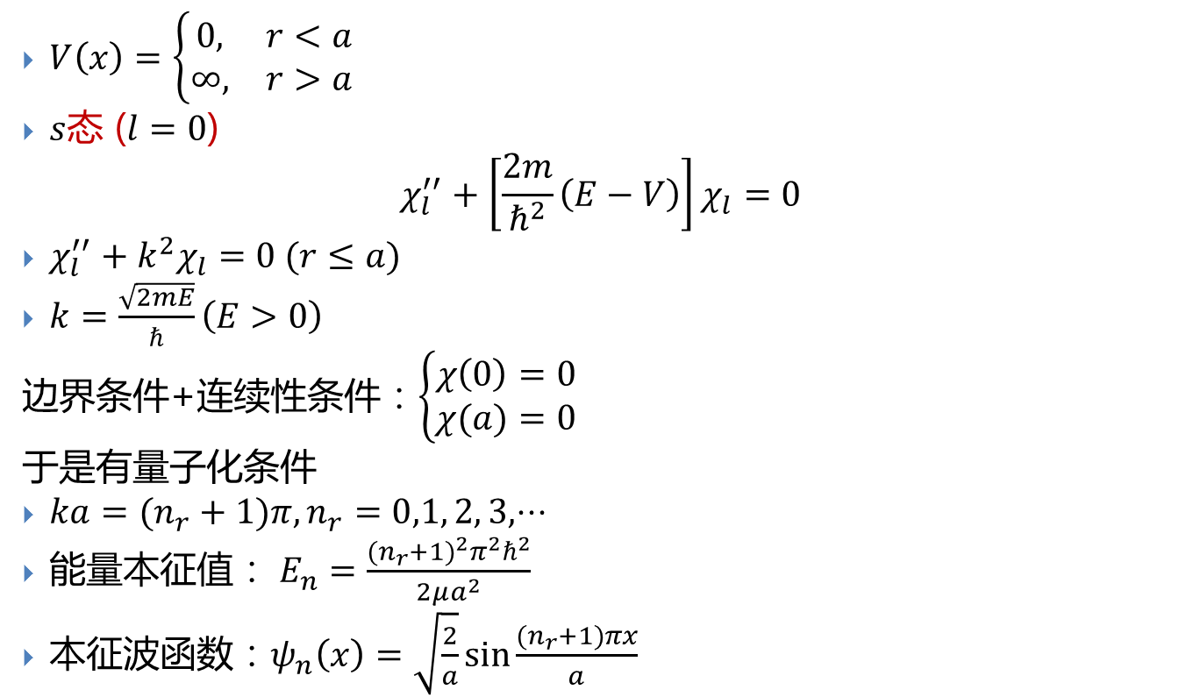
无限深球方势阱
$V\left(x\right)=\left\{\begin{matrix}0, & r<a \\ ∞, & r>a\end{matrix}\right.$
$s$态 ($l=0$) $χ_{l}^{′′}+\left[\frac{2m}{ℏ^{2}}\left(E−V\right)\right]χ_{l}=0$
$χ_{l}^{′′}+k^{2}χ_{l}=0 (r≤a)$
$k=\frac{\sqrt{2mE}}{ℏ}\left(E>0\right)$ 边界条件+连续性条件：$\left\{\begin{aligned}χ\left(0\right)=0 \\ χ(a)=0\end{aligned}\right.$ 于是有量子化条件
$ka=(n_{r}+1)π, n_{r}=0,1, 2, 3, ⋅⋅⋅$
能量本征值： $E_{n}=\frac{{(n_{r}+1)}^{2}π^{2}ℏ^{2}}{2μa^{2}}$
本征波函数：$ψ_{n}\left(x\right)=\sqrt{\frac{2}{a}}sin\frac{{(n}_{r}+1)πx}{a}$

Slide 23
三维各向同性谐振子

Slide 24
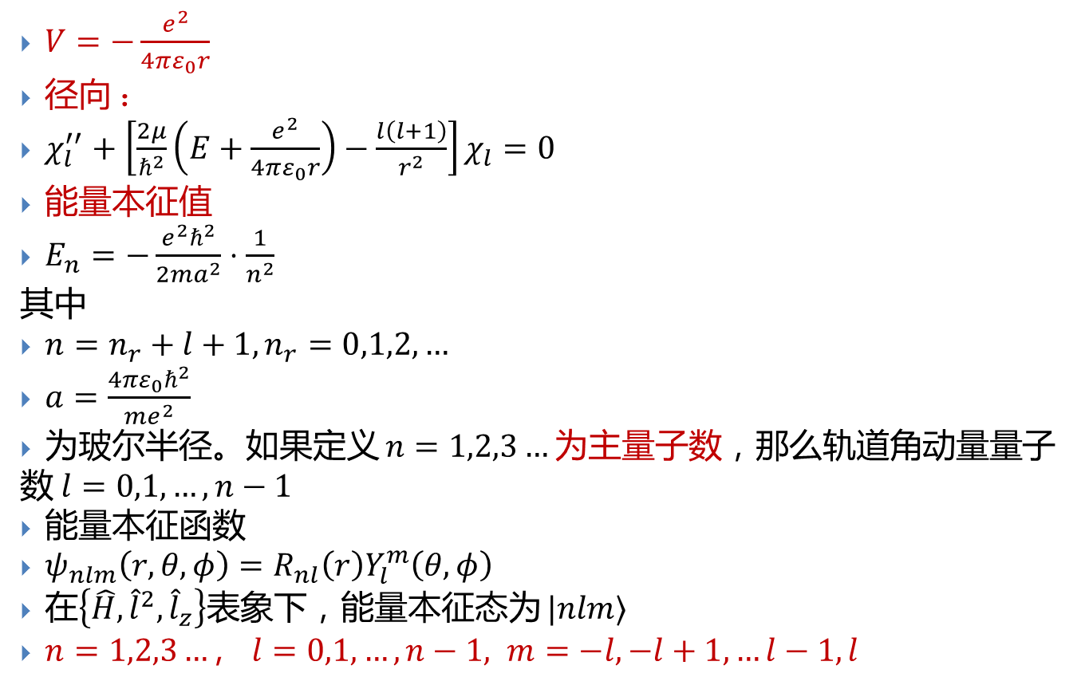
氢原子
$V=−\frac{e^{2}}{4πε_{0}r}$
径向 ：
$χ_{l}^{′′}+\left[\frac{2μ}{ℏ^{2}}\left(E+\frac{e^{2}}{4πε_{0}r}\right)−\frac{l\left(l+1\right)}{r^{2}}\right]χ_{l}=0$
能量本征值
$E_{n}=−\frac{e^{2}ℏ^{2}}{2ma^{2}}⋅\frac{1}{n^{2}}$ 其中
$n=n_{r}+l+1, n_{r}=0,1,2,…$
$a=\frac{4πε_{0}ℏ^{2}}{me^{2}}$
为玻尔半径。如果定义 $n=1,2,3…$ 为主量子数，那么轨道角动量量子数 $l=0,1,…,n−1$
能量本征函数
$ψ_{nlm}\left(r,θ,φ\right)=R_{nl}\left(r\right)Y_{l}^{m}\left(θ,φ\right)$
在$\left\{\hat{H}, {\hat{l}}^{2},{\hat{l}}_{z}\right\}$表象下，能量本征态为 $|nlm⟩$
$n=1,2,3…$ , $l=0,1,…,n−1, m=−l,−l+1,…l−1,l$

Slide 25
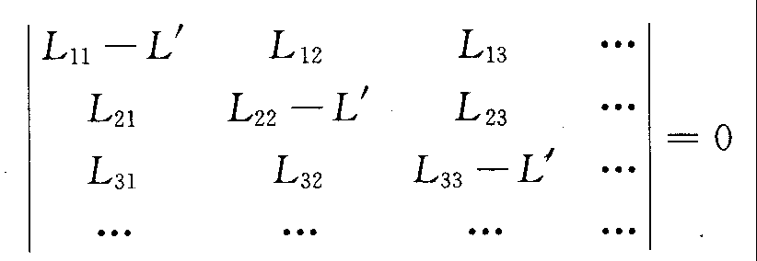
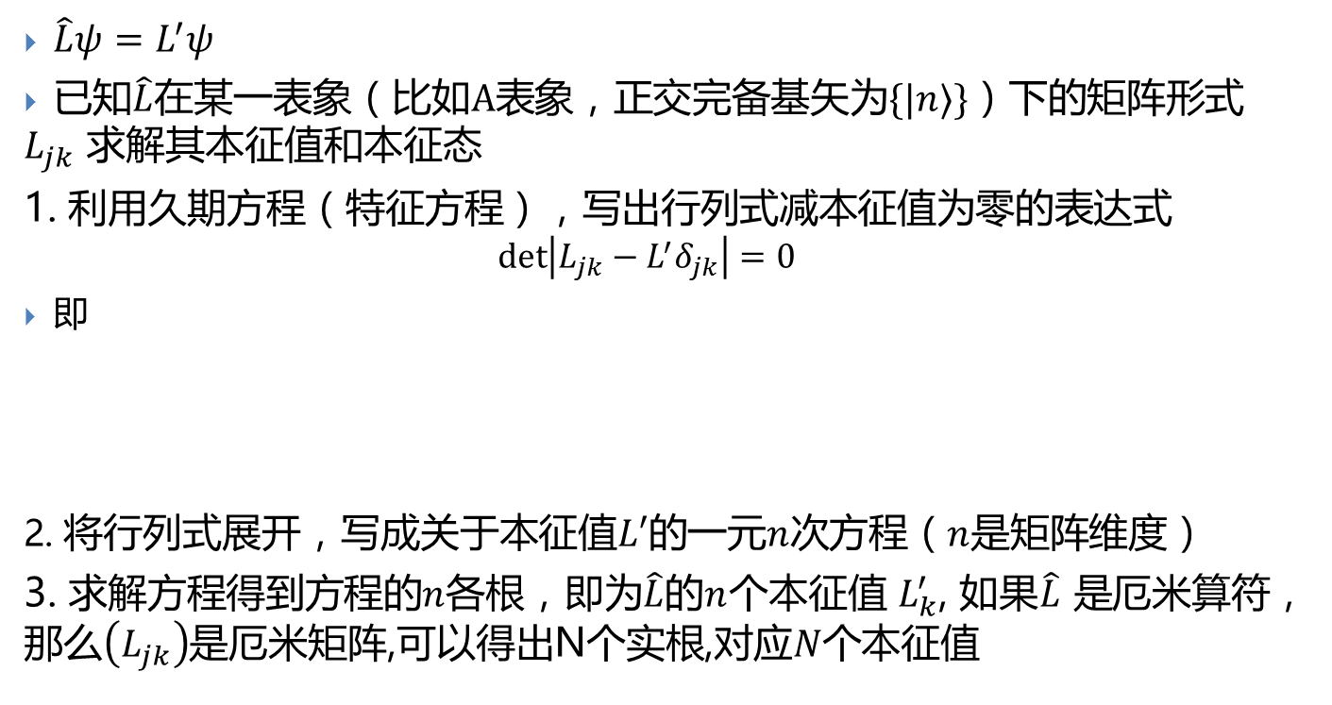
矩阵形式下的（能量）本征方程求解
$\hat{L}ψ=L^{′}ψ$
已知$\hat{L}$在某一表象（比如$A$表象，正交完备基矢为$\{|n⟩\}$）下的矩阵形式 $L_{jk}$ 求解其本征值和本征态
1. 利用久期方程（特征方程），写出行列式减本征值为零的表达式
$$\det\left|L_{jk}−L^{′}δ_{jk}\right|=0$$
即
2. 将行列式展开，写成关于本征值$L′$的一元$n$次方程（$n$是矩阵维度）
3. 求解方程得到方程的$n$各根，即为$\hat{L}$的$n$个本征值 $L_{k}^{′}$, 如果$\hat{L}$ 是厄米算符，那么$\left(L_{jk}\right)$是厄米矩阵,可以得出N个实根,对应$N$个本征值

Slide 26
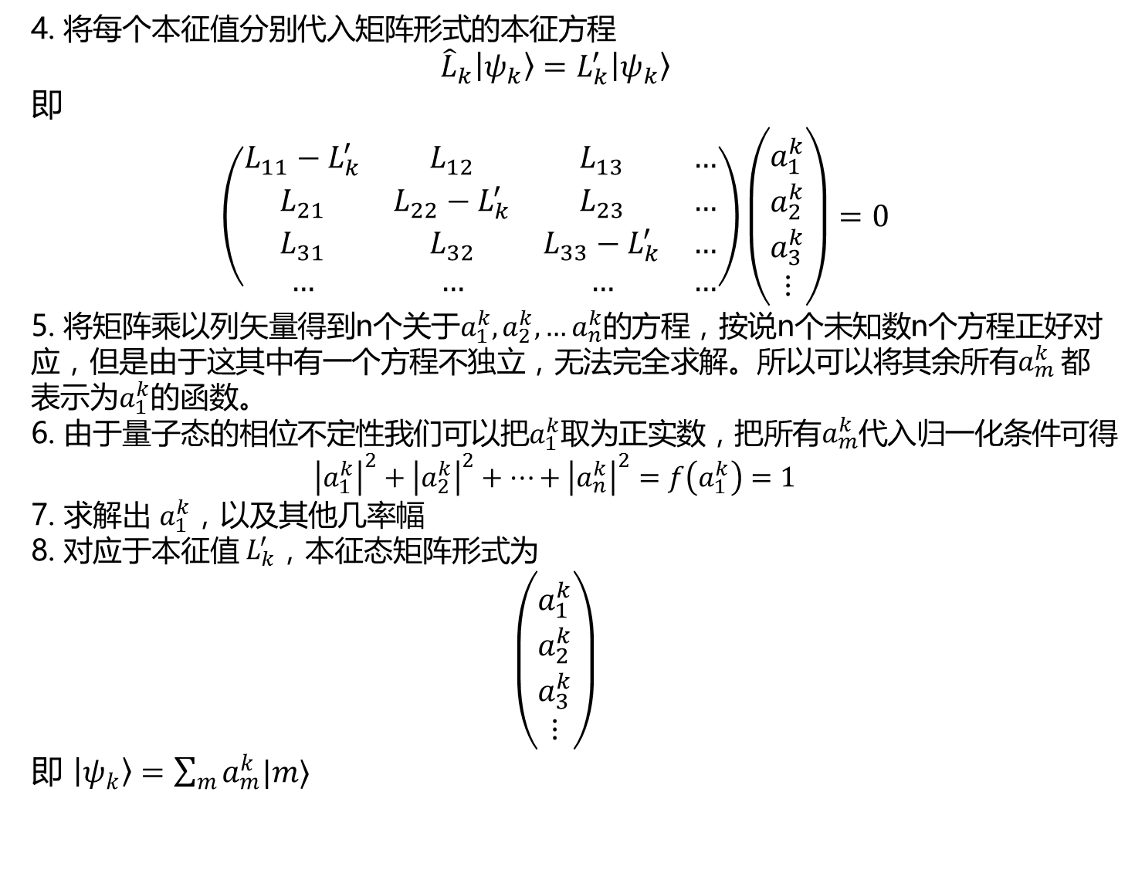
4. 将每个本征值分别代入矩阵形式的本征方程
$${\hat{L}}_{k}\left|ψ_{k}\right\rangle =L_{k}^{′}\left|ψ_{k}\right\rangle$$ 即
$$\left(\begin{matrix}L_{11}−L_{k}^{′} & L_{12} & L_{13} & … \\ L_{21} & L_{22}−L_{k}^{′} & L_{23} & … \\ L_{31} & L_{32} & L_{33}−L_{k}^{′} & … \\ … & … & … & …\end{matrix}\right)\left(\begin{matrix}a_{1}^{k} \\ a_{2}^{k} \\ a_{3}^{k} \\ ⋮\end{matrix}\right)=0$$
5. 将矩阵乘以列矢量得到n个关于$a_{1}^{k},a_{2}^{k},…a_{n}^{k}$的方程，按说n个未知数n个方程正好对应，但是由于这其中有一个方程不独立，无法完全求解。所以可以将其余所有$a_{m}^{k}$ 都表示为$a_{1}^{k}$的函数。
6. 由于量子态的相位不定性我们可以把$a_{1}^{k}$取为正实数，把所有$a_{m}^{k}$代入归一化条件可得
$${\left|a_{1}^{k}\right|}^{2}+{\left|a_{2}^{k}\right|}^{2}+…+{\left|a_{n}^{k}\right|}^{2}=f\left(a_{1}^{k}\right)=1$$
7. 求解出 $a_{1}^{k}$，以及其他几率幅
8. 对应于本征值 $L_{k}^{′}$，本征态矩阵形式为
$$\left(\begin{matrix}a_{1}^{k} \\ a_{2}^{k} \\ a_{3}^{k} \\ ⋮\end{matrix}\right)$$
即 $\left|ψ_{k}\right\rangle =\sum_{m}{a_{m}^{k}|m⟩}$

Slide 27
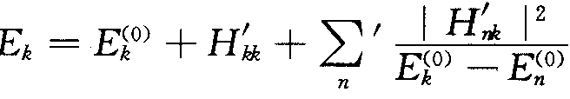
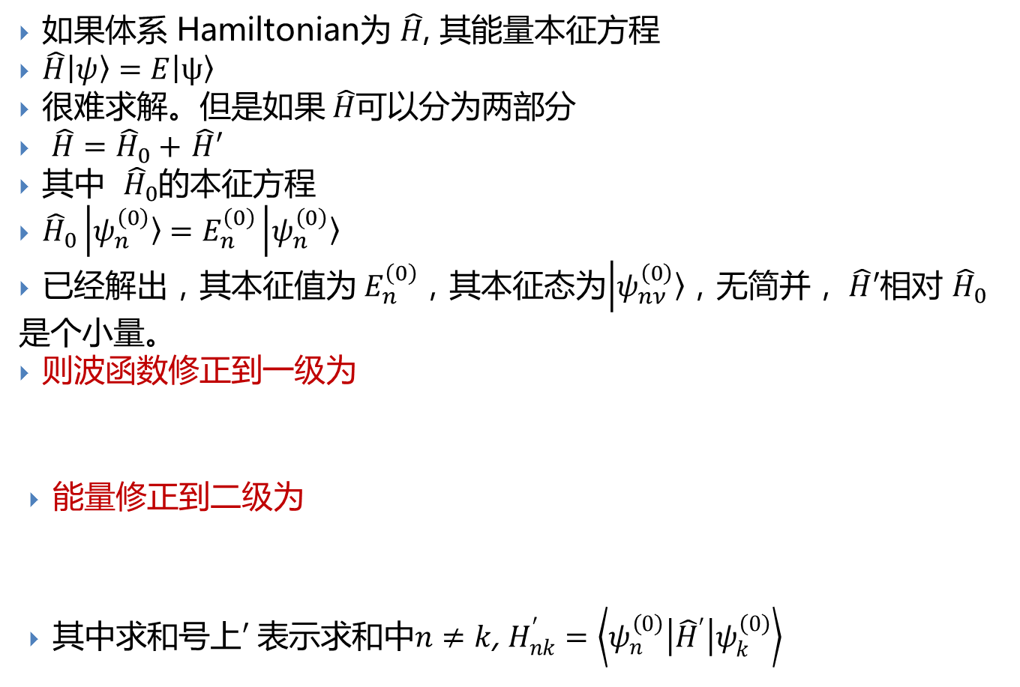
非简并态微扰论
如果体系 Hamiltonian为 $\hat{H}$, 其能量本征方程
$\hat{H}|ψ〉=E|ψ〉$
很难求解。但是如果 $\hat{H}$可以分为两部分
$\hat{H}=$ ${\hat{H}}_{0}+$ $\hat{H}′$
其中 ${\hat{H}}_{0}$的本征方程
${\hat{H}}_{0}|ψ_{n}^{\left(0\right)}〉=E_{n}^{\left(0\right)}|ψ_{n}^{\left(0\right)}〉$
已经解出，其本征值为 $E_{n}^{\left(0\right)}$，其本征态为$|ψ_{nν}^{\left(0\right)}〉$，无简并， $\hat{H}′$相对 ${\hat{H}}_{0}$ 是个小量。
则波函数修正到一级为
能量修正到二级为
其中求和号上$′$ 表示求和中$n≠k$, $H_{nk}^{′}=\left\langle ψ_{n}^{\left(0\right)}\left|{\hat{H}}^{′}\right|ψ_{k}^{\left(0\right)}\right\rangle$

Slide 28
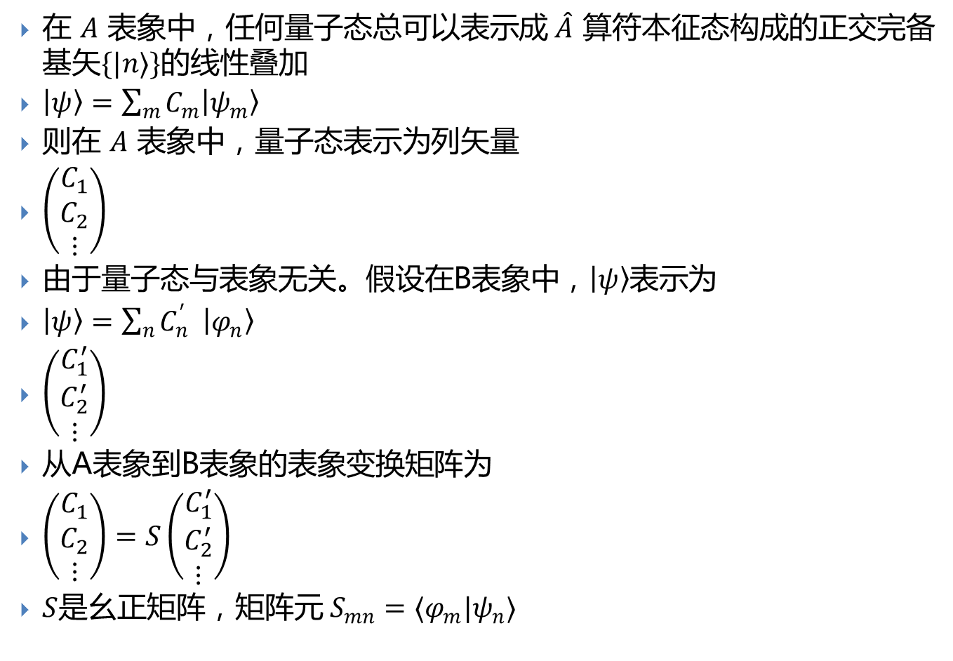
三、量子力学的矩阵形式和表象变换
在 $A$ 表象中，任何量子态总可以表示成 $\hat{A}$ 算符本征态构成的正交完备基矢$\{|n〉\}$的线性叠加
$\left|ψ\right\rangle =\sum_{m}{C_{m}\left|ψ_{m}\right\rangle }$
则在 $A$ 表象中，量子态表示为列矢量
$\left(\begin{aligned}C_{1} \\ C_{2} \\ ⋮\end{aligned}\right)$
由于量子态与表象无关。假设在B表象中，$\left|ψ\right\rangle$表示为
$\left|ψ\right\rangle =\sum_{n}{C_{n}^{′} \left|φ_{n}\right\rangle }$
$\left(\begin{aligned}C_{1}^{′} \\ C_{2}^{′} \\ ⋮\end{aligned}\right)$
从A表象到B表象的表象变换矩阵为
$\left(\begin{aligned}C_{1} \\ C_{2} \\ ⋮\end{aligned}\right)=S\left(\begin{aligned}C_{1}^{′} \\ C_{2}^{′} \\ ⋮\end{aligned}\right)$
$S$是幺正矩阵，矩阵元 $S_{mn}=⟨φ_{m}|ψ_{n}⟩$

Slide 29
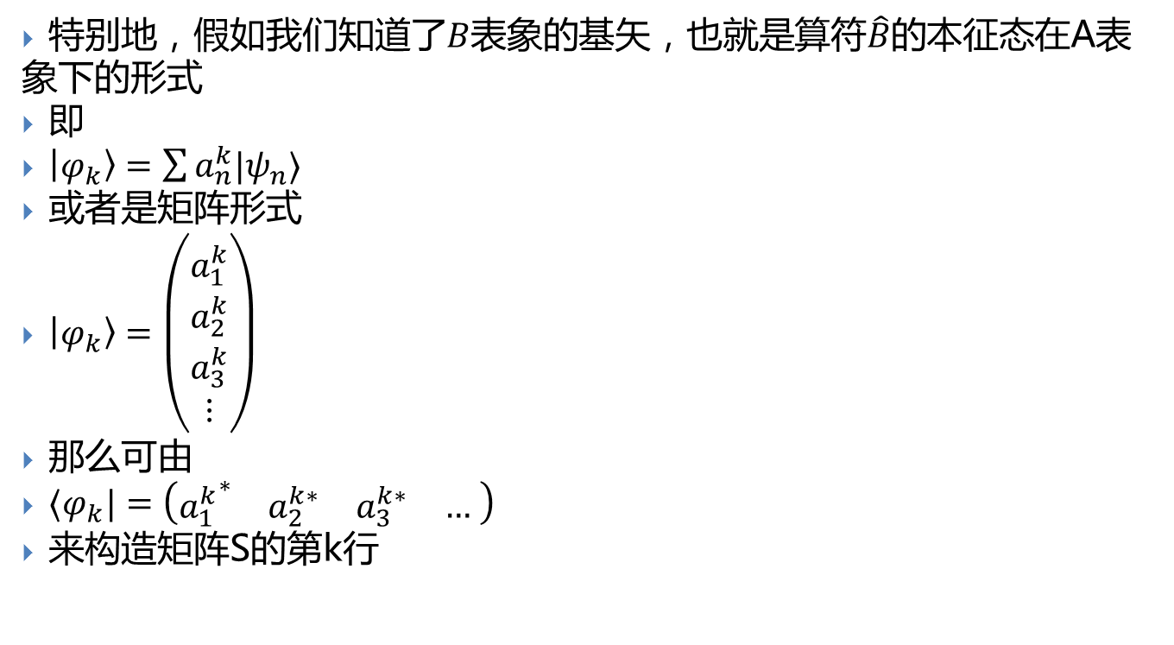
特别地，假如我们知道了$B$表象的基矢，也就是算符$\hat{B}$的本征态在A表象下的形式
即
$\left|φ_{k}\right\rangle =\sum{a_{n}^{k}|ψ_{n}⟩}$
或者是矩阵形式
$\left|φ_{k}\right\rangle =\left(\begin{matrix}a_{1}^{k} \\ a_{2}^{k} \\ a_{3}^{k} \\ ⋮\end{matrix}\right)$
那么可由
$⟨φ_{k}|=\left(\begin{matrix}{a_{1}^{k}}^{∗} & a_{2}^{k∗} & a_{3}^{k∗} & … \end{matrix}\right)$
来构造矩阵S的第k行

Slide 30
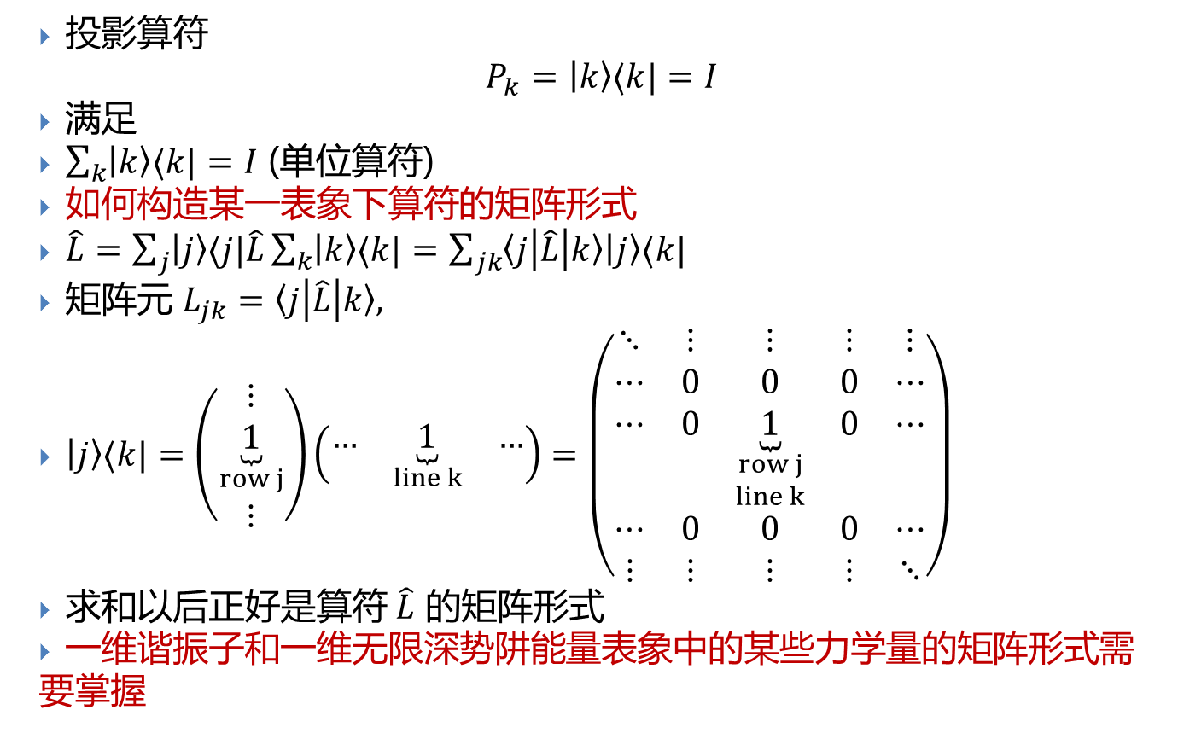
算符的矩阵表示
投影算符 $P_{k}=|k〉〈k|=I$
满足
$\sum_{k}{|k〉〈k|}=I$ (单位算符)
如何构造某一表象下算符的矩阵形式
$\hat{L}=\sum_{j}{|j〉〈j|\hat{L}}\sum_{k}{|k〉〈k|}=\sum_{jk}{〈j\left|\hat{L}\right|k〉|j〉〈k|}$
矩阵元 $L_{jk}=〈j\left|\hat{L}\right|k〉,$
$|j〉〈k|=\left(\begin{matrix}⋮ \\ \underset{row j}{\underbrace{1}} \\ ⋮\end{matrix}\right)\left(\begin{matrix}… & \underset{line k}{\underbrace{1}} & …\end{matrix}\right)=\left(\begin{matrix}⋱ & ⋮ & ⋮ & ⋮ & ⋮ \\ ⋯ & 0 & 0 & 0 & ⋯ \\ ⋯ & 0 & \underset{\begin{aligned}row j \\ line k\end{aligned}}{\underbrace{1}} & 0 & ⋯ \\ ⋯ & 0 & 0 & 0 & ⋯ \\ ⋮ & ⋮ & ⋮ & ⋮ & ⋱\end{matrix}\right)$
求和以后正好是算符 $\hat{L}$ 的矩阵形式
一维谐振子和一维无限深势阱能量表象中的某些力学量的矩阵形式需要掌握

Slide 31
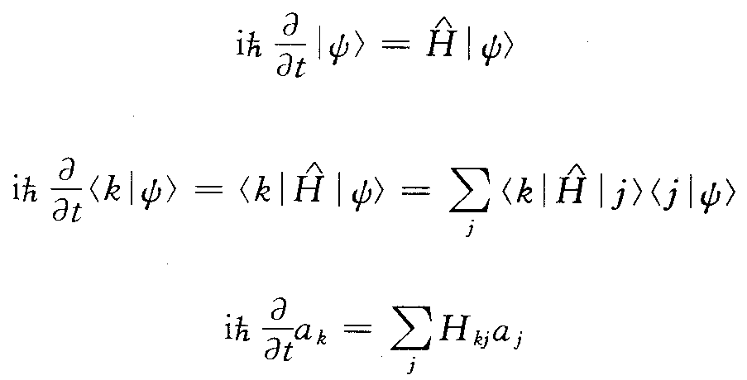
矩阵力学中的Schrödinger 方程

Slide 32
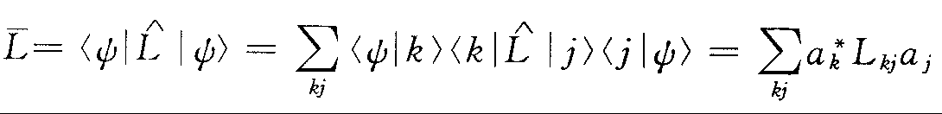
矩阵力学中的力学量平均值

Slide 33
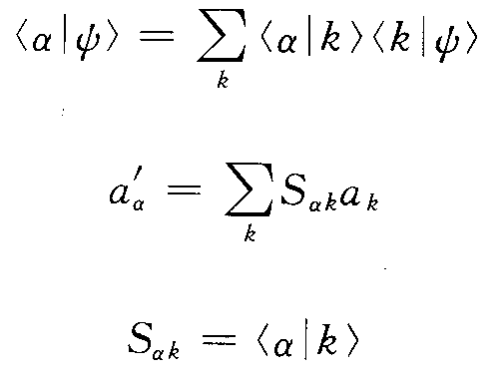

利用投影算符来看表象变换
$c_{α}=\left\langle α | ψ\right\rangle ,$ 另一表象$c_{k}^{′}=\left\langle k | ψ\right\rangle$

